Slide 1

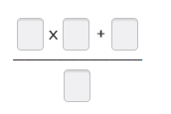



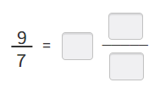
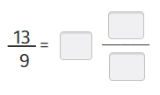
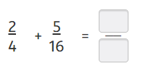
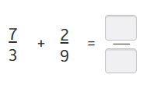
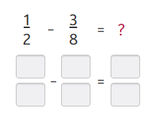
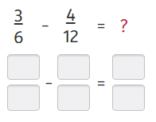





Prueba
Nombre y apellidos
Fecha
1. Convierte en fracción los siguientes números mixtos (1 punto):
=
=
=
=
2. Transforma las siguientes fracciones en números mixtos (1 punto):
3. Calcula las siguientes sumas de fracciones (1 punto):
4. Cambia el denominador necesario y calcula las restas (1 punto):
5. Calcula (1 punto).
Método Snappet. Prueba 8 6º. Página 1 de 2.

Slide 2
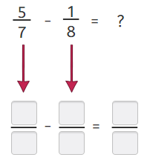
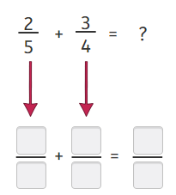
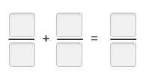



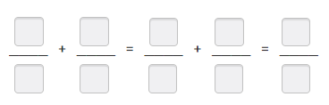
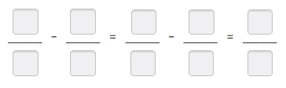
Prueba
Nombre y apellidos
Fecha
6. Calcula las siguientes operaciones de fracciones (1 punto):
7. Fabiana necesita 2/4 partes de harina integral y 2/5 partes de harina blanca para hacer un bizcocho. ¿Cuántas partes de harina necesita en total? Simplifica si es posible (1 punto).
Fabiana necesita partes de harina.
8. Marcos se comió 4/5 de los 5/8 de pizza que quedaban. ¿Cuánta pizza queda? (1 punto)
Quedan de pizza.
9. Marca con una equis el denomindaor común de las fracciones 3/4 y 5/6 (1 punto):
6
12
4
24
10. Calcula las operaciones (1 punto).
Método Snappet. Prueba 8 6º. Página 2 de 2.

